Slide 1
Aktuálny rozpočet a dianie v slovenských financiách

Slide 2
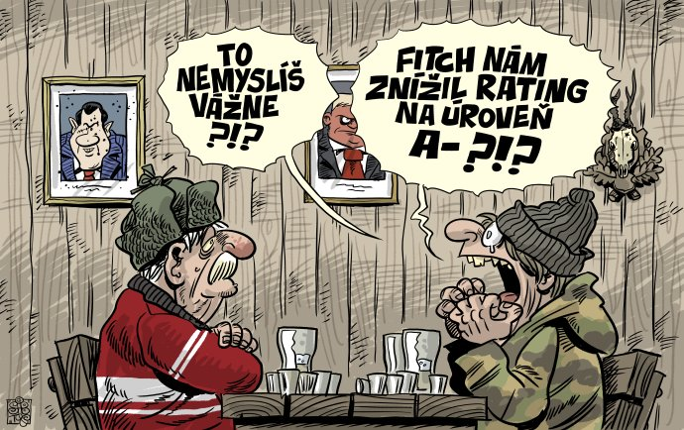
Shooty

Slide 3
Fitch
Známka A- je na škále Fitch siedmou najlepšou.
tri stupne od hranice, kde sa končí takzvané investičné pásmo.
Česká republika má podľa tej istej agentúry o tri stupne lepšiu známku AA-.
S&P Global a Moody’s nechali rating nezmenený so stabilným výhľadom, pričom prvá z nich hodnotí Slovensko dokonca piatou najlepšou známkou.

Slide 4
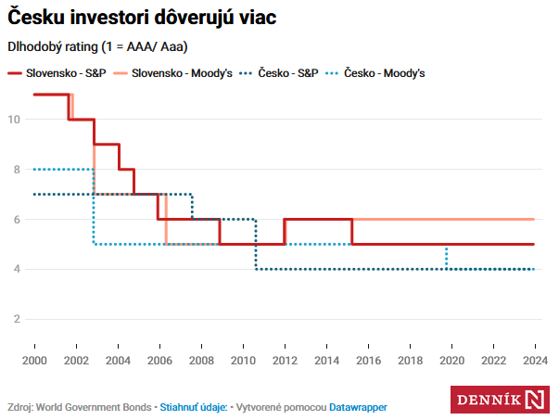
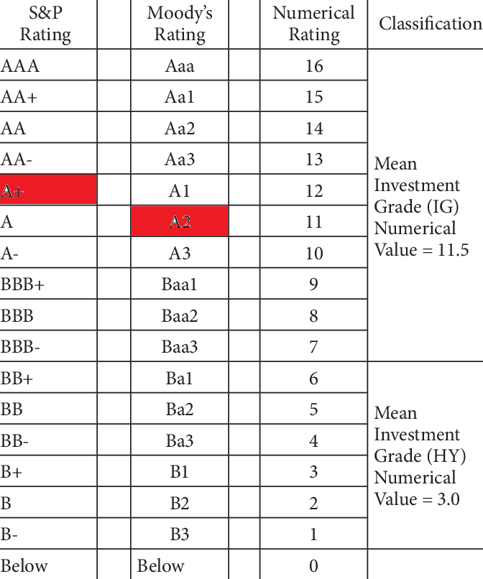
Zdroj: https://e.dennikn.sk/3701968/graf-dna-preco-sa-cesky-uverovy-rating-vzdaluje-slovenskemu/

Slide 5
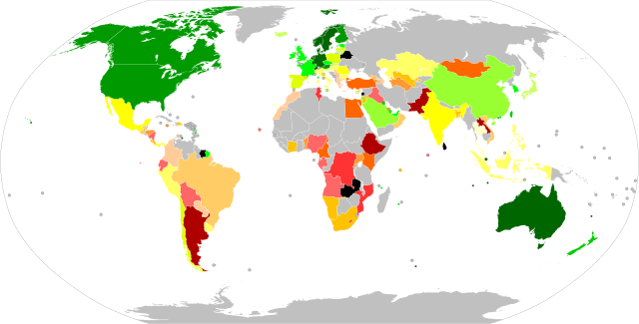
Rating svet - Fitch
Zdroj:https://en.wikipedia.org/wiki/List_of_countries_by_credit_rating

Slide 6
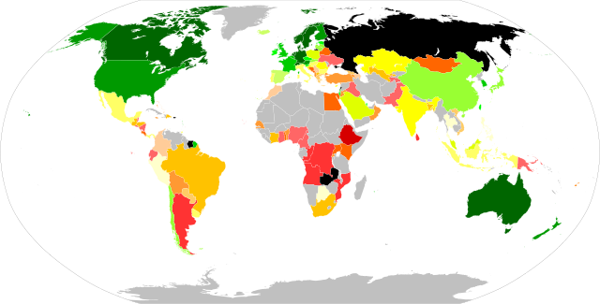
Rating – Standard & Poor’s

Slide 7
Nový rozpočet – neschválený parlamentom
Základné čísla rozpočtu
Príjmy rozpočtu verejnej správy: 53,5 miliardy eur (40,7 percenta HDP)
Výdavky rozpočtu verejnej správy: 61,3 miliardy eur (46,7 percenta HDP)
Deficit verejnej správy
Predpokladaný v roku 2023: 6,52 percenta HDP (7,9 miliardy)
Plánovaný v roku 2024: 5,97 percenta (7,8 miliardy)
Do roku 2026 sa má znížiť na: 3,97 percenta
Predpokladaný dlh krajiny
V roku 2023: 56,8 percenta HDP
V roku 2024: 58,3 percenta
Do roku 2026 sa má zvýšiť na: 61,4 percenta
Zdroj – návrh rozpočtu verejnej správy
Zdroj: https://e.dennikn.sk/3724212/ficova-vlada-planuje-takmer-trikrat-vyssi-deficit-ako-ceska-vlada/?ref=tit

Slide 8
Nový rozpočet – predpoklady
Rozpočet vychádza z toho, že rast slovenskej ekonomiky sa v budúcom roku zrýchli na 2,7 percenta z tohtoročných 1,2 percenta.
Inflácia sa má spomaliť z tohtoročných 10,7 na 3,2 percenta.
Miera nezamestnanosti dosiahne v roku 2024 nové historické minimum na úrovni 5,4 percenta.
Reálna mzda začne po dvoch rokoch opäť rásť
Zdroj: https://e.dennikn.sk/3724212/ficova-vlada-planuje-takmer-trikrat-vyssi-deficit-ako-ceska-vlada/?ref=tit

Slide 9
Čo je v rozpočte nové
Vláda pred týždňom schválila balík opatrení za necelé dve miliardy eur (1,5 percenta HDP). Ide najmä o opatrenia, ktoré zvyšujú príjmy rozpočtu.
Zníži sa príspevok do druhého piliera.
Banky aj Slovnaft budú platiť vyššie dane.
Viac sa zdaní tvrdý alkohol aj cigarety.
Zvýši sa zdravotný odvod o jeden percentuálny bod.
Firmy budú platiť daňovú licenciu.
Platy vo verejnej správe sa v roku 2024 nebudú valorizovať.
Zdroj: https://e.dennikn.sk/3724212/ficova-vlada-planuje-takmer-trikrat-vyssi-deficit-ako-ceska-vlada/?ref=tit

Slide 10
Čo je v rozpočte nové
Väčšina získanej sumy sa však nepoužije na zlepšenie hospodárenia, ale na ďalšie zvyšovanie výdavkov.
V budúcom roku chce vláda vyplácať 13. dôchodky už vo výške priemerného dôchodku, čo bude asi 606 eur,
a naďalej sa bude vyplácať rodičovský dôchodok.
Z rozpočtu sa zaplatí aj pomoc s drahšími hypotékami.
Zdroj: https://e.dennikn.sk/3724212/ficova-vlada-planuje-takmer-trikrat-vyssi-deficit-ako-ceska-vlada/?ref=tit

Slide 11
Čo je v rozpočte nové - podnikanie
Zvyšuje sa sadzba zdravotného poistenia z 10 na 11 percent pre zamestnávateľov a zo 14 na 15 percent pre SZČO a samoplatcov.
30 percentami zdaní budúcoročné zisky bánk. (336 mil. Eur)
dodatočná daň z mimoriadnych ziskov Slovnaftu zo spracovania lacnejšej ruskej ropy.(70 percent - 180 mil eur (2023 - 440 mil. Eur)
Daň z dividend 7% => 10%.
Zníženie príspevkov pre RTVS z 0,17% na 0,12% HDP. (28 mil. Eur)
https://e.dennikn.sk/3718570/firemny-newsfilter-bohati-slovaci-odchadzaju-taliansky-vyvojar-prichadza-a-tradicne-akcne-odbory-unicredit-bank-idu-strajkovat/

